Slide 1
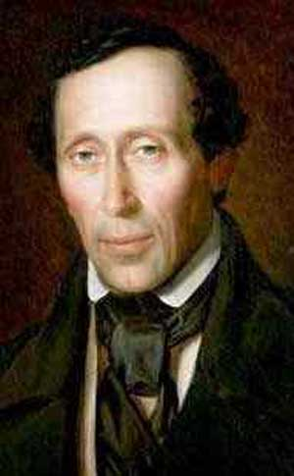
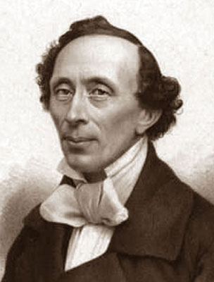
Ханс Кристиан Андерсен

Slide 2
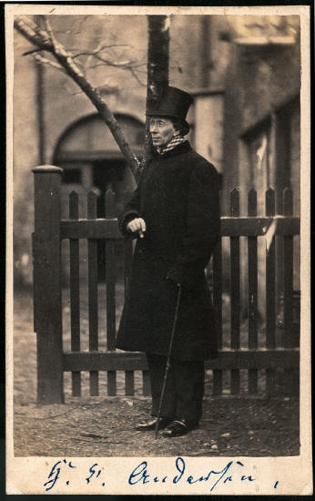
Notes:
2

Slide 3
Блестящая лакированная скорлупка грецкого ореха была её колы- белькою, голубые фиалки матра- цем, а лепесток розы – одеяльцем.

Slide 4
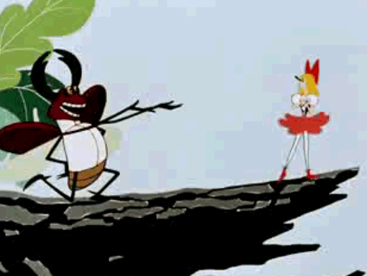
дюймовочка

Slide 5
Шёл солдат по дороге: раз – два! раз – два!

Slide 6
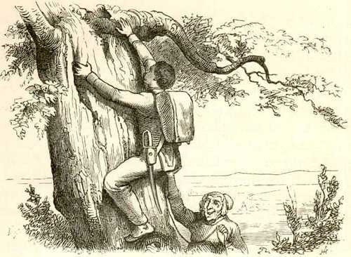
ОГНИВО

Slide 7
Все они были сыновьями одной матери – старой оловянной ложки – и, значит, приходились друг другу родными братьями.

Slide 8
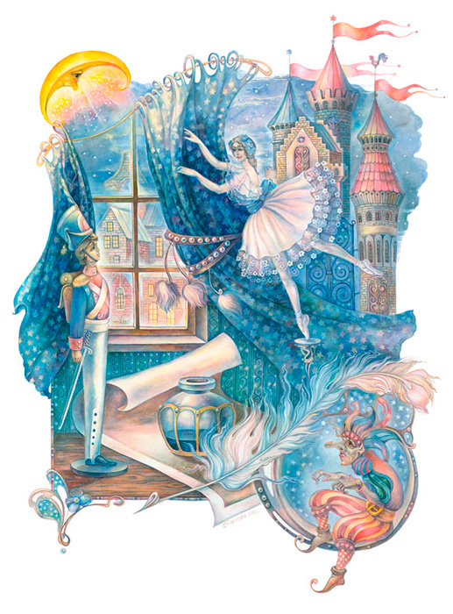
Стойкий оловянный
солдатик

Slide 9
И он с довольным видом кивал головой, рассматривая пустые станки,- он не хотел признавать, что ничего не видит.

Slide 10
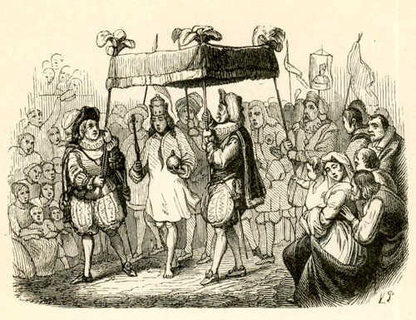
Новое платье короля

Slide 11
Ещё у принца был соловей, который пел так дивно… И роза и соловей были предназначены в дар принцессе…

Slide 12
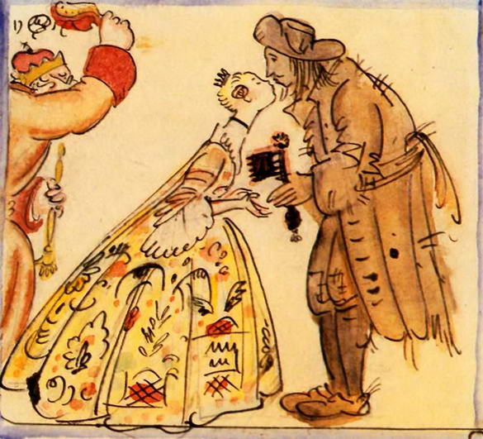
свинопас

Slide 13
Тут все поняли, что перед ними настоящая принцесса.

Slide 14
Принцесса на горошине

Slide 15
В Китае, как ты знаешь, и сам император, и все его подданные – китайцы.

Slide 16
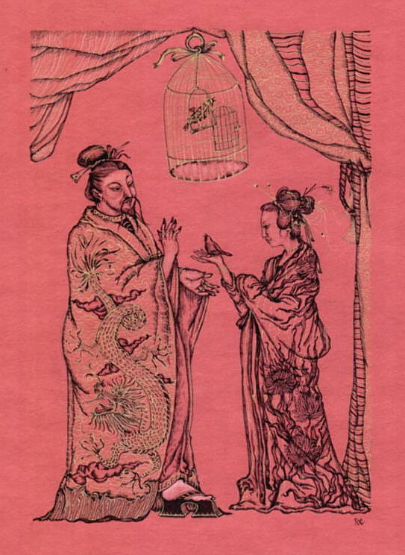
соловей

Slide 17
Человек же с таким осколком в глазу начинал видеть всё шиворот навыворот или замечать в каждой вещи одни лишь дурные стороны…

Slide 18
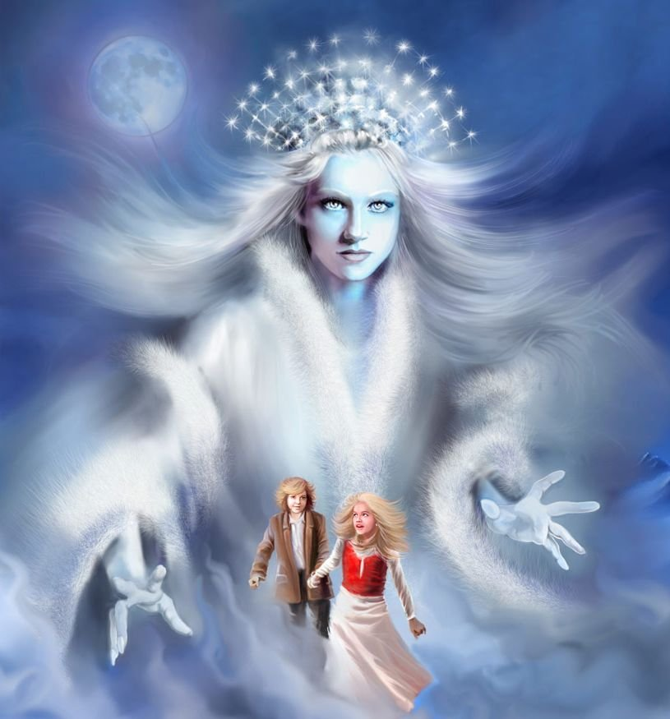
Снежная королева

Slide 19
